Slide 1
МКДОУ ДС № 17 « Белочка»
«Формирование основ финансовой грамотности детей старшего дошкольного возраста»
2021 г.

Slide 2
Формирование финансовой культуры официально признано одной из важнейших задач образовательного процесса.
Финансовая грамотность активно включается в систему образования.
И мы, конечно же, стараемся «шагать в ногу со временем» и включаем в свой воспитательно-образовательный процесс данную тему.
Мы используем в нашем ДОУ элементы программы
«Азы финансовой культуры для дошкольников»
Л. В. Стахович, Е. В. Семенкова, Л. Ю. Рыжановская.

Slide 3
разделитель

Slide 4
Задачи реализации Программы Образовательные:
познакомить дошкольников с денежной сферой жизни;
- сформировать у детей начальные навыки обращения с деньгами, правильное отношение к финансовым ресурсам и их целевому предназначению;
- раскрыть взаимосвязь понятий: труд – продукт (результат труда) – деньги, подготовить к восприятию денег как жизненно необходимого, но ограниченного ресурса, труда как честного способа их заработать;
- способствовать формированию гармоничной личности, осознающей нормы и ценности, определяющие основы финансово – экономических отношений между людьми в обществе;
- подготовить детей к жизненному этапу, когда будут появляться карманные (личные) деньги.

Slide 5
Воспитательные:
- активизировать коммуникативную деятельность детей;
- стимулировать интерес к изучению мира финансов;
- сформировать у детей положительную мотивацию к формированию финансовой культуры и овладению финансовой грамотностью;
- способствовать повышению ответственности и самоконтроля – качеств, необходимых для достижения успеха в жизни;
- обеспечить психолого – педагогическую поддержку семье и повышение компетентности родителей в вопросах формирования финансовой культуры ребенка.

Slide 6
Деньги, по своей сути, выступают неотъемлемой частью окружающей нас среды, поэтому очень важно сформировать у детей «здоровый» интерес к деньгам – что и является основополагающей идеей нашей работы.

Slide 7
Серия «Занимательные финансы»
Работать в данном направлении нам помогают пособия серии «Занимательные финансы «Азы для дошкольников», разработанные по этой программе.

Slide 8
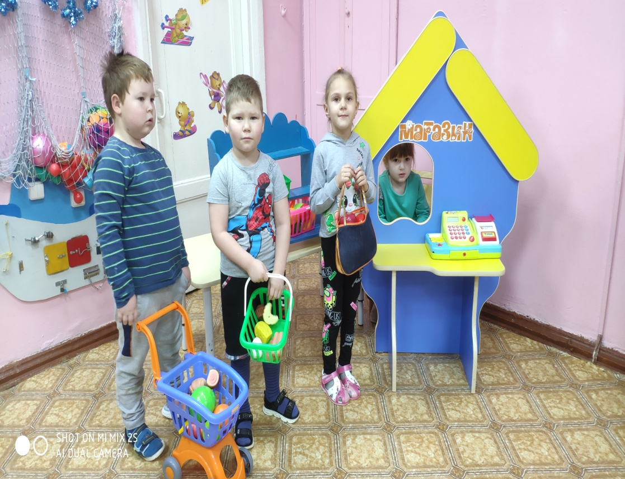
Формы и методы работы
Базовой формой и методом реализации Программы является игра.
Ребенок осваивает и познает мир через игру, поэтому обучение, осуществляемое с помощью игры, для дошкольника естественно.
В целях достижения оптимального результата рекомендуется используем разные игры: театрализованные, сюжетно – ролевые, интеллектуальные.

Slide 9
Интерактивный мини – спектакль (обучающая сказка) – один из самых эффективных методов обучения, лучшая среда для раскрытия и роста творческого потенциала, обогащения внутреннего мира ребенка, возможность обсуждения и советов.
Ситуационная задача представляет один из видов интерактивного обучения, методический прием, включающий совокупность условий, направленных на решение практически значимой ситуации, и способствующий развитию мотивации к познавательной деятельности.
Занятия – исследования – один из основных путей познания, наиболее полно соответствующий природе ребенка и современным задачам обучения и воспитания.
Беседы, рассказывание, объяснение могут быть использованы при реализации всех образовательных областей Программы.

Slide 10
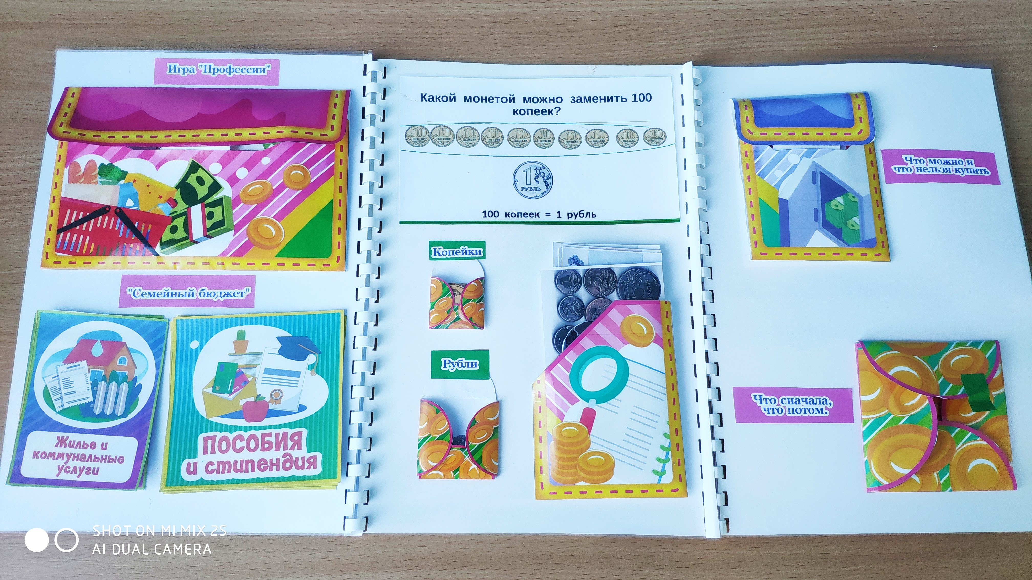
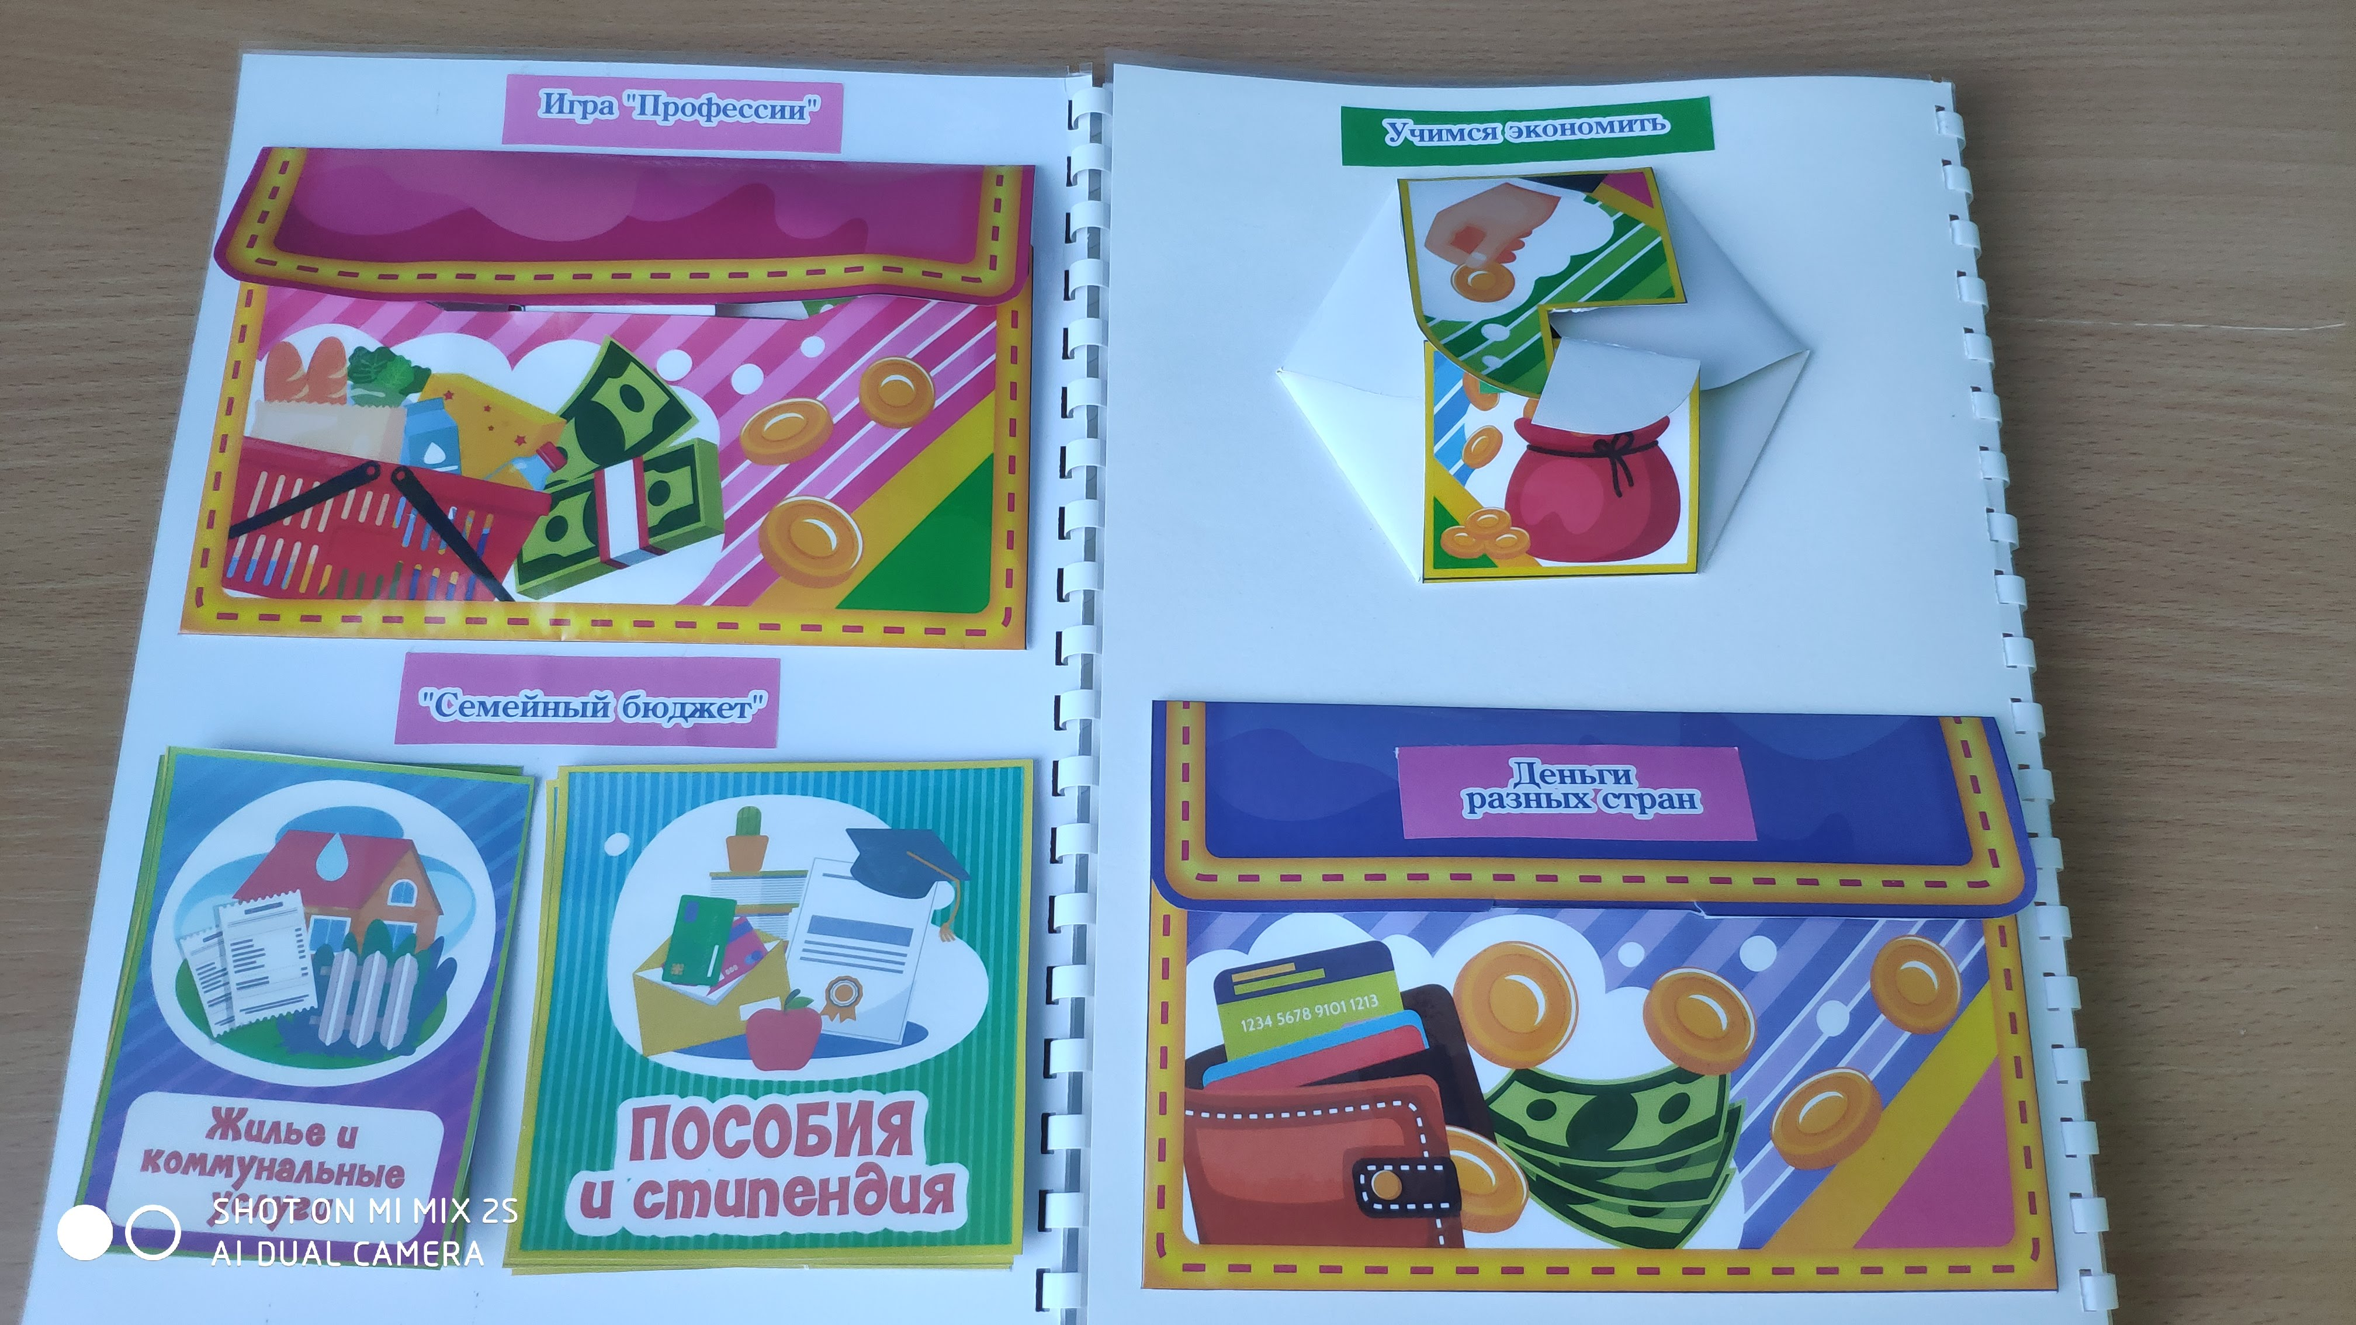
Лэпбук « Юные Экономисты».

Slide 11
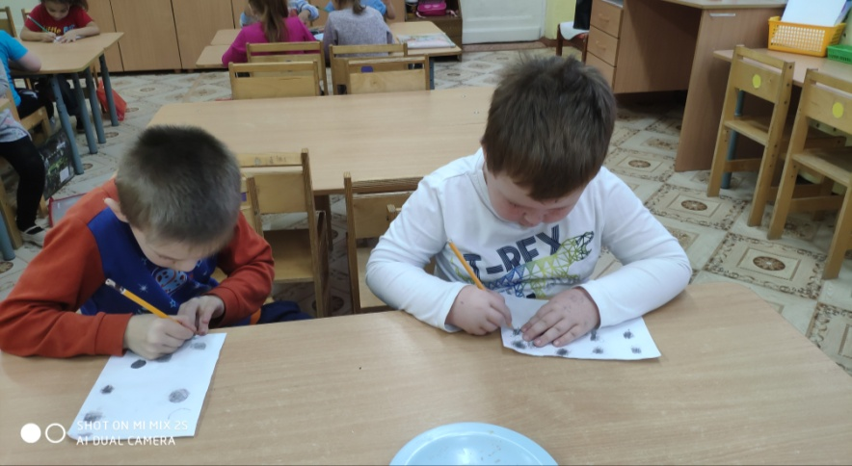
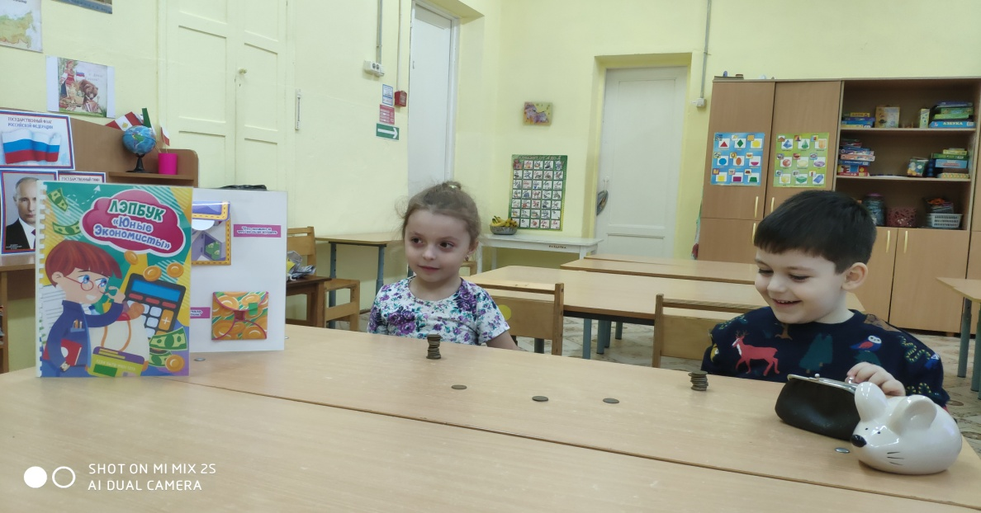
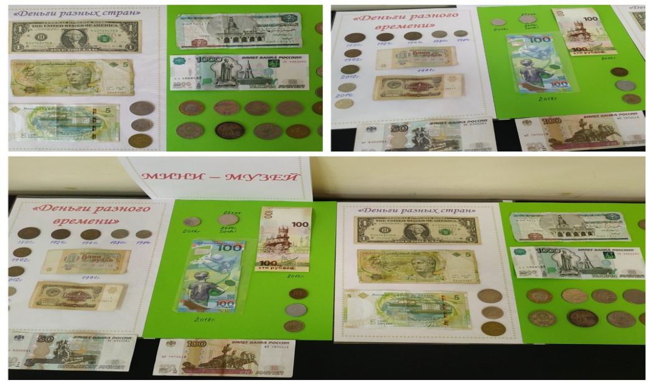
Игры с монетками.
Игра « У кого больше денежная башня»

Slide 12
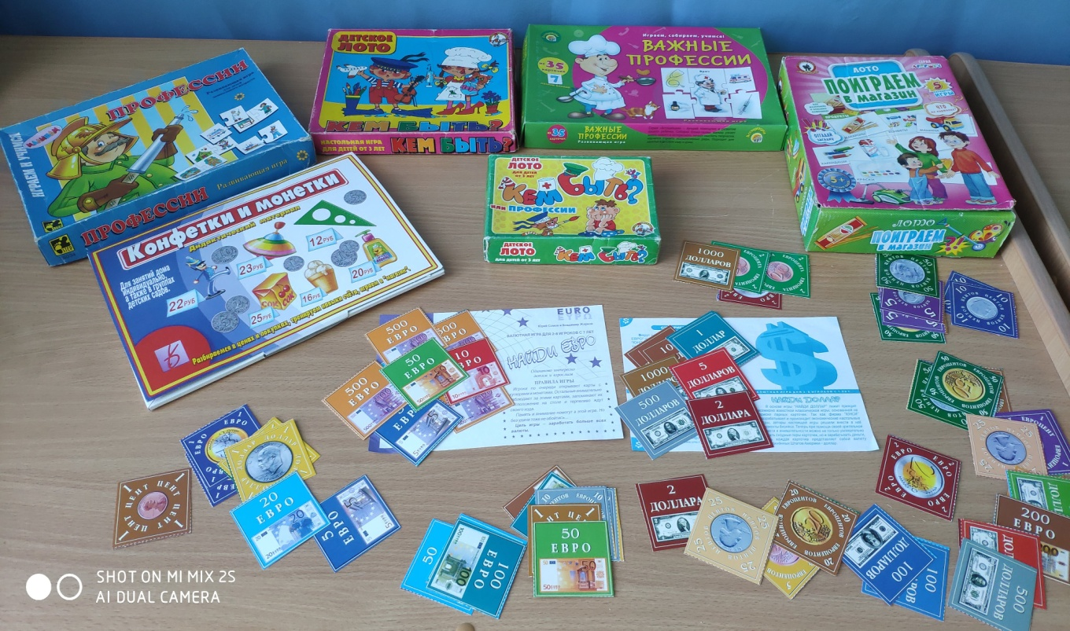
Дидактические игры.

Slide 13
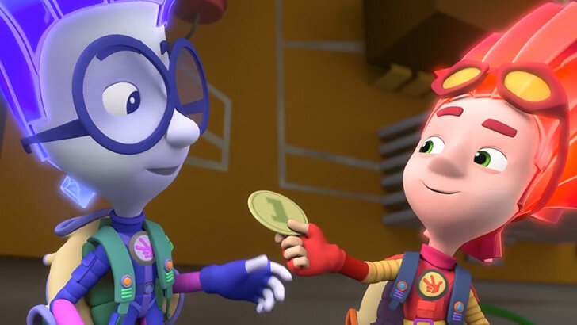
Обучающие мультфильмы: серии «Смешарики», «Фиксики»,»Уроки Тётушки Совы»

Slide 14
Что такое терминал?

Slide 15
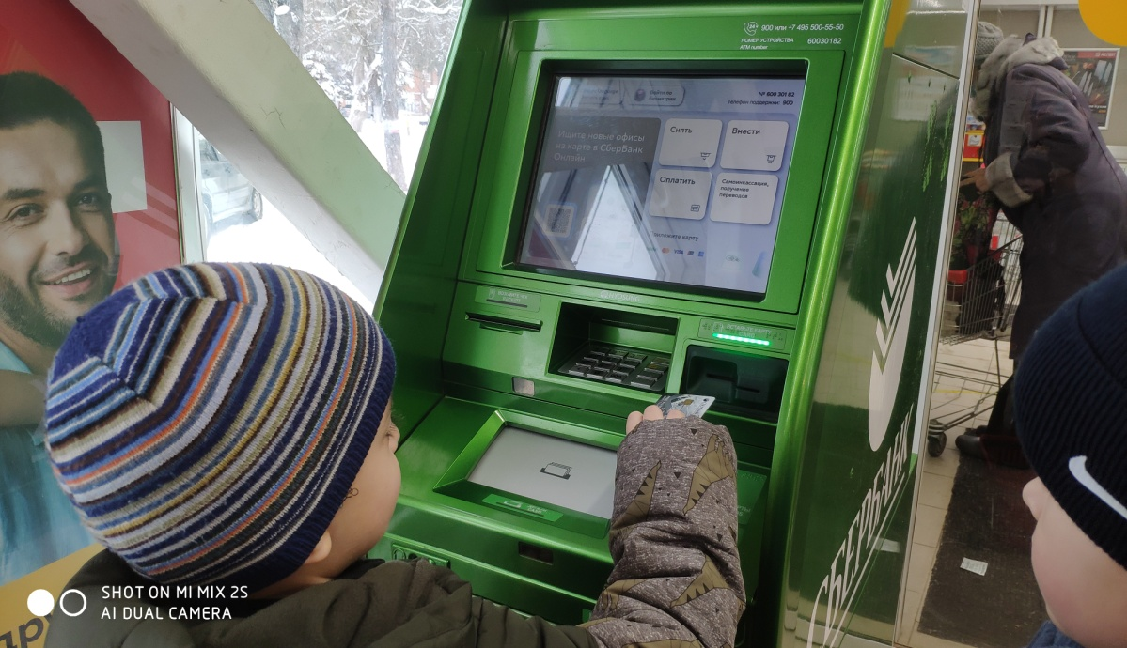
Что такое Банкомат?

Slide 16
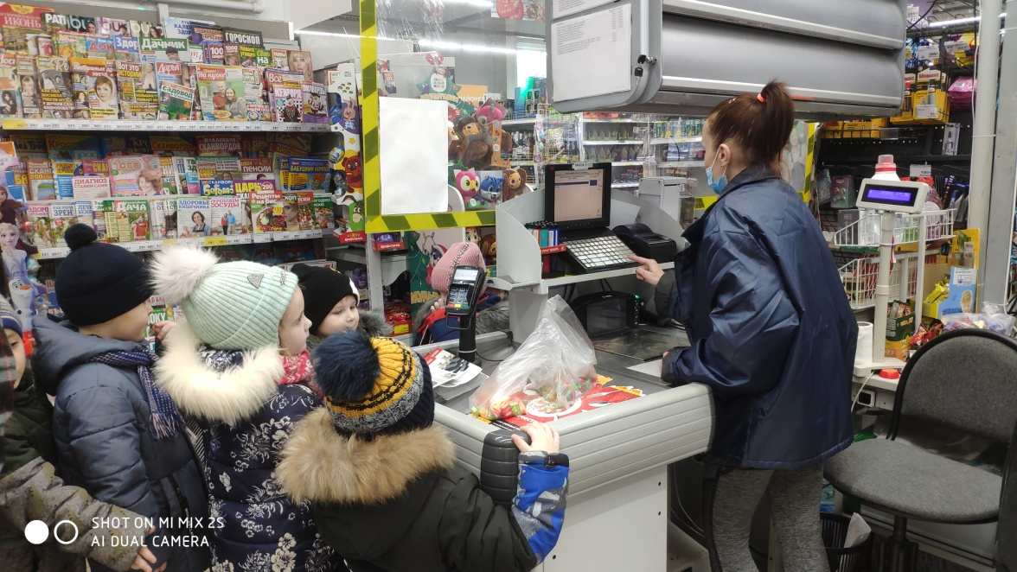
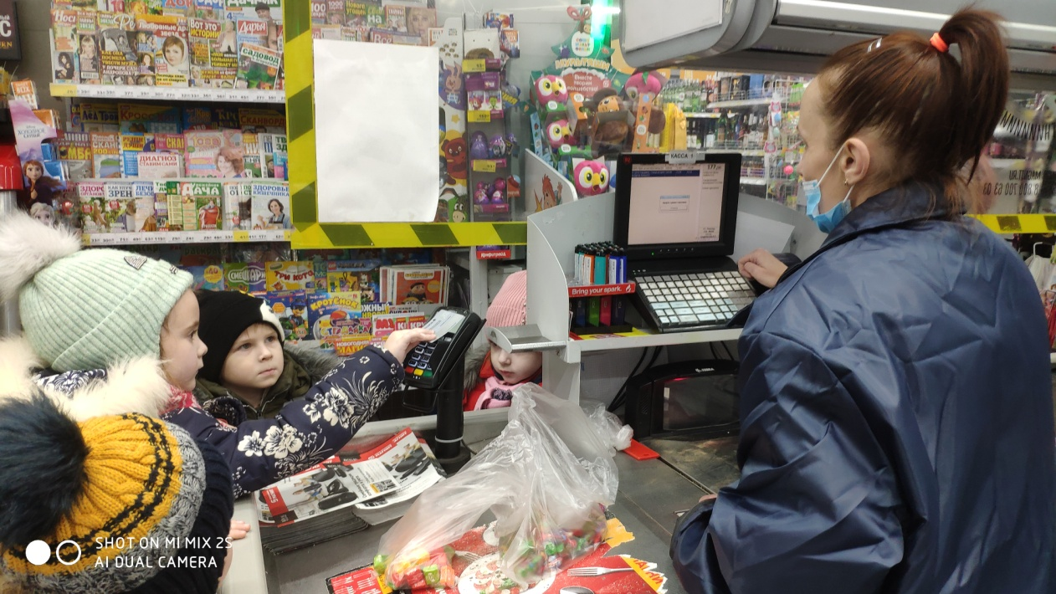
Супермаркет

Slide 17
Дом, где «живут» деньги

Slide 18
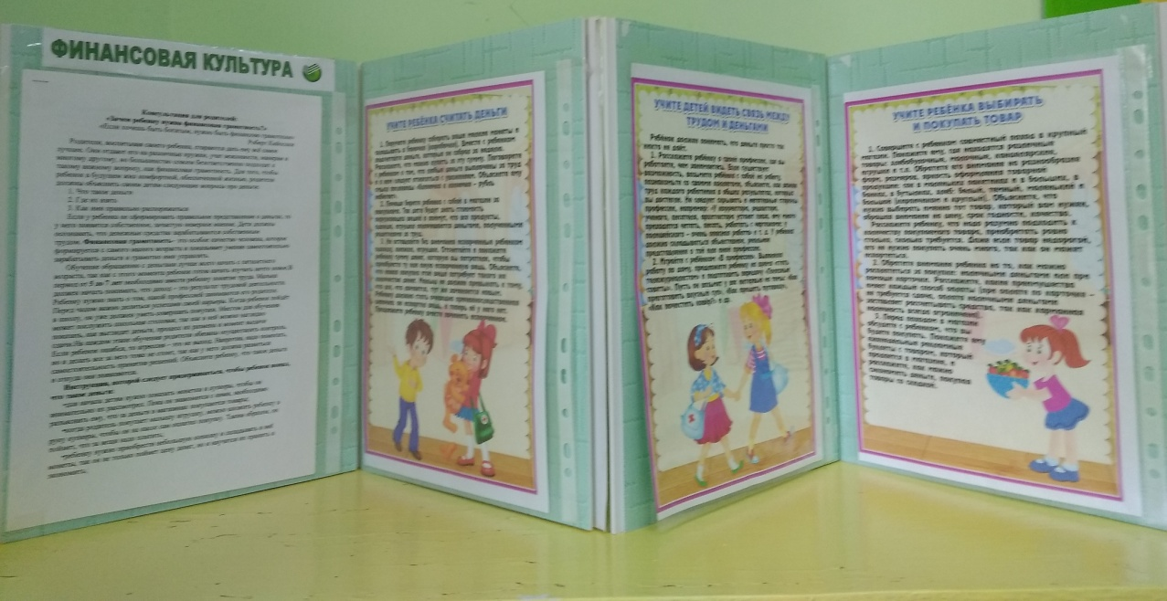
Работа с родителями.

Slide 19
Спасибо за внимание!
Подготовила воспитатель
Сергеева В.А

